Slide 1


Productividad en Caja

Slide 2

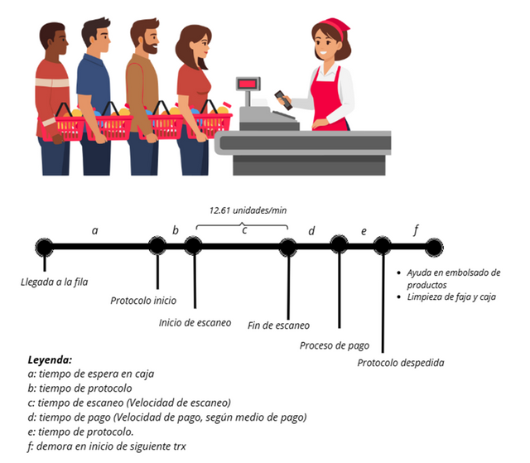
Productividad y nivel de servicio en caja
Indicadores claves
Velocidad en caja:
Items escaneados/min
Productividad
Soles/JEQ cajas.
Cobertura en caja
% de cajas abiertas/Cajas requeridas
NPS
El % de detractores y Neutros con comentarios negativos con respecto a la falta de personal en caja y cajas lentas.
Indicador clave
Principales acciones
Velocidad de escaneo.
Cobertura de caja
Productividad
NPS.
Establecimiento de metas por tienda cluster, Dashboard de medición diaria y nivel cajero
Actualización de estandares y refinamiento de datos enviados a Kronos.
Metas por tienda-cluster, estimación dotación por equipo de EO a nivel área.
Construcción de un tablero con la información InHouse.

Slide 3
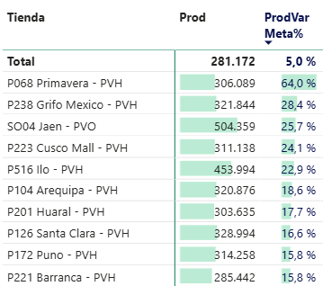
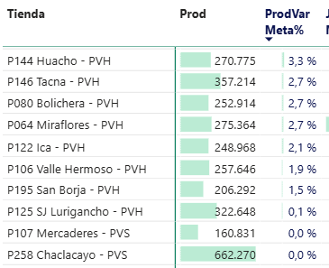
¿Como van nuestros resultados en cajas PVV?
Velocidad en caja: Items escaneados/min
Cobertura en caja: % de cajas abiertas/Cajas requeridas
TOP 10: Cump. Productividad
Botton 10: Cump. Productividad
Productividad: Soles (miles) /JEQ cajas

Slide 4
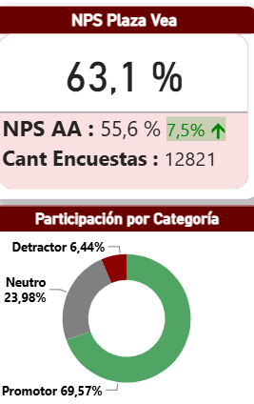
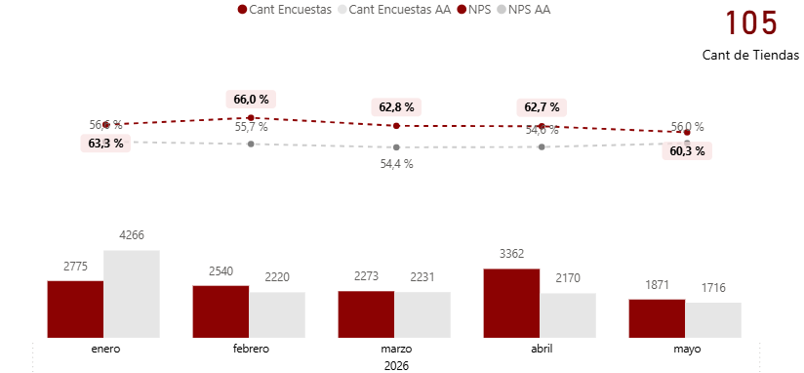
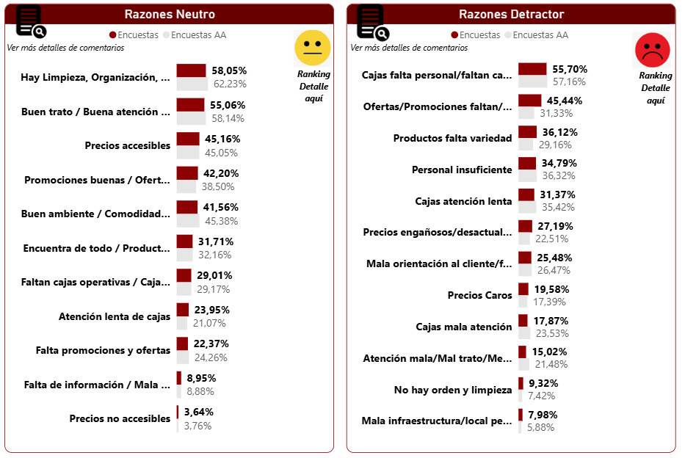
¿Como van nuestros resultados NPS?
NPS Evolutivo Plaza Vea
60.3%
56.0%
Se visualiza una mejora en % de detractores para “cajas falta de personal (-1.46pp) y atención lenta (-4.1pp)”, sin embargo aún tenemos oportunidades para los clientes detractores con “respecto a atención lenta en caja (+2.88pp)” impactados principalmente en los meses de abril y mayo.

Slide 5
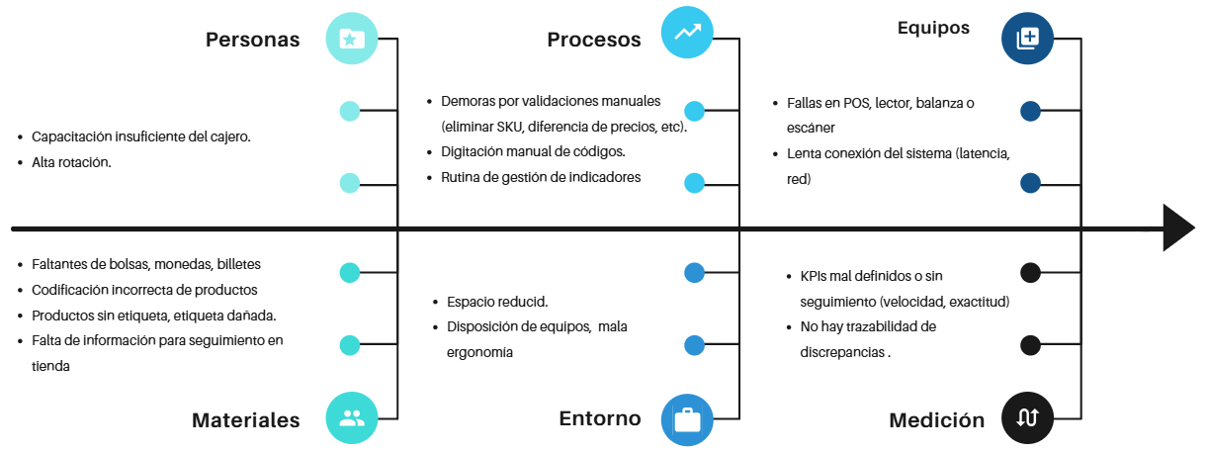
¿Cuales son nuestros próximos pasos?
Planes de acción en equipo con Dream Team, Gestión Humana y sistemas para acciones a principales factores.
Estimación : crecimiento de 2 puntos nos genera una disponibilidad de 8.4K- hh/mes

Slide 6
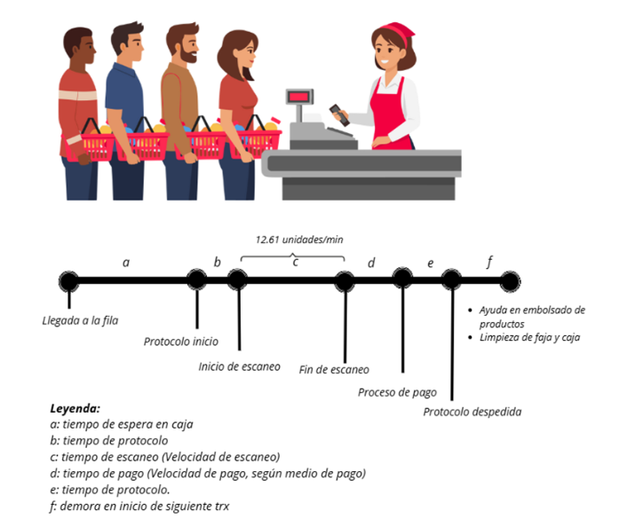
Quick Wins.
1
Acciones en productos de abarrotes y non food con mayor incidencia en digitación en caja
4
Redefinición en acciones con intervención de supervisor de cajas, ejemplo anulación de item.
2
Estabilización de plataforma SIP
4
Medición del todo el ciclo de atención en caja
3
Tecla rápida en Deli

Slide 7
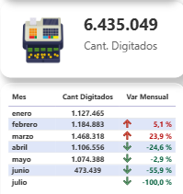
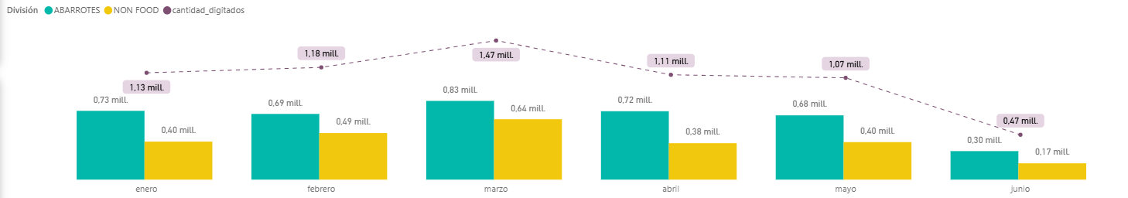
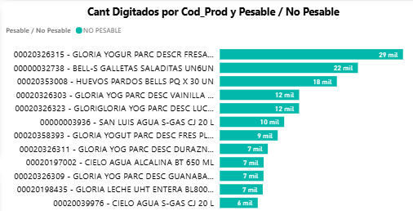
Procesos: Productos Digitados de Abarrotes y Non Food
Distribución por marca (ene- 09 jun)
“Mayo”

Slide 8
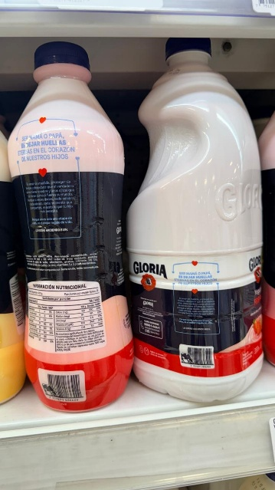
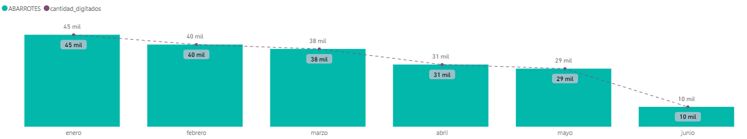
Procesos: Productos Digitados de Abarrotes y Non Food
“Mayo”
Código de barra de menos tamaño.
Parte del código esta en una hendidura del envase

Slide 9
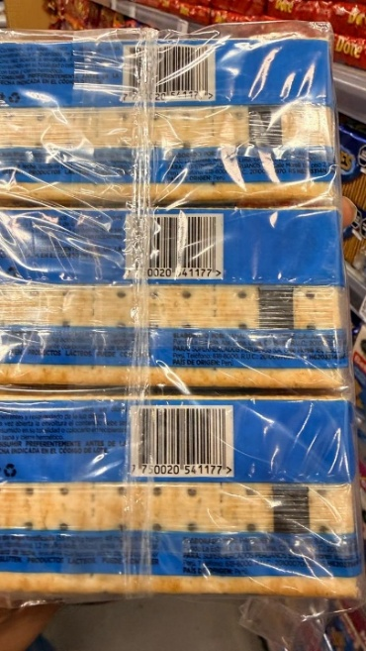
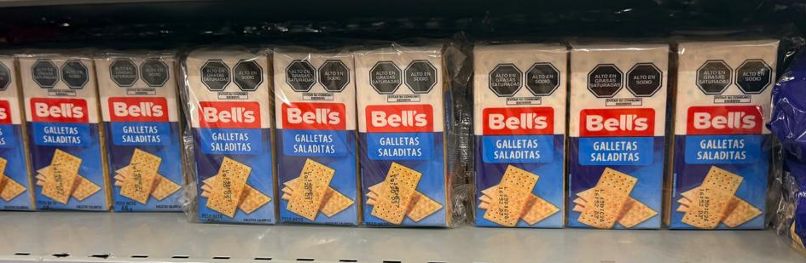
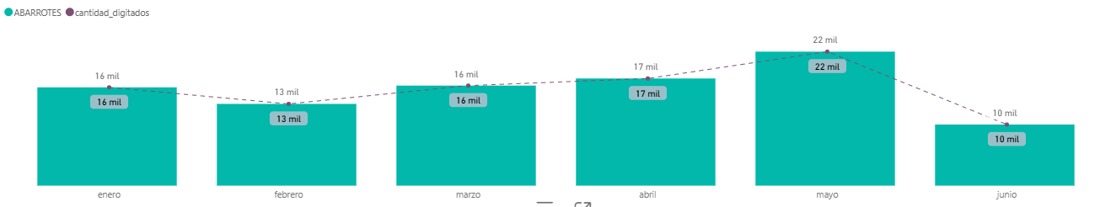
Procesos: Productos Digitados de Abarrotes y Non Food
“Mayo”
El sello se encuentra encima del código de barras.

Slide 10
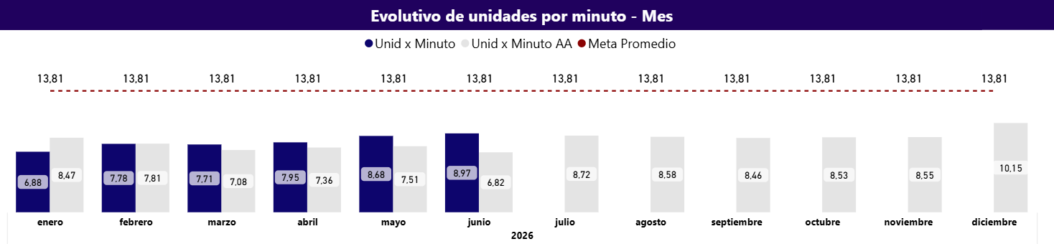
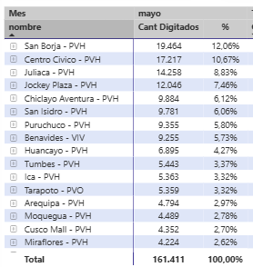
Procesos: Velocidad de cajas en sección delivea
- La velocidad en las cajas del Delivea es 36% más baja que en una lineal.
- El Deli a nivel cadena tiene un peso estimado de 2.4% en las transacciones, sin embargo a nivel tienda su participación va 9 -14%.

Slide 11
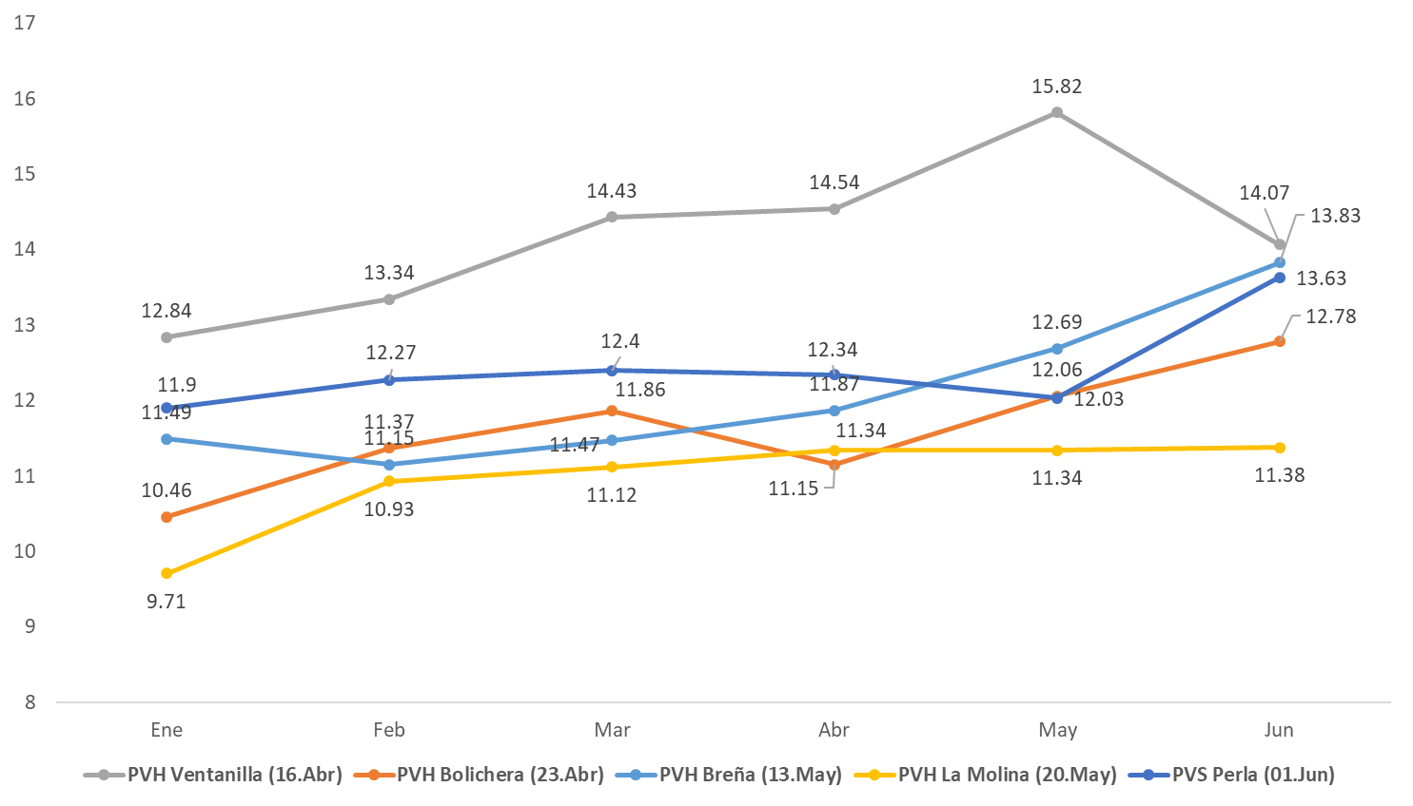
Equipos: Cambios de modelo de cajas
5 tiendas con cambio de cajas, las cuales logran una mejora promedio post implementación del +10% en la velocidad de cajas.
Ppto 2026: 09 Tiendas (209 cajas)
04T ejecutadas
02TJunio
02T Julio
01T Agosto
2027: 40 tiendas, 650 cajas del modelo 1000 y 2000 (13 – 14 años de antigüedad).

Slide 12
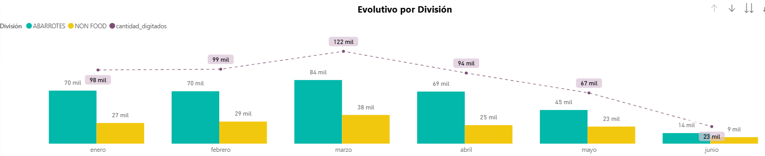
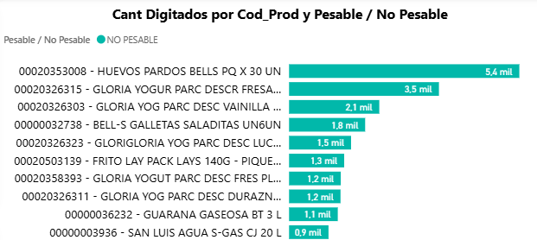
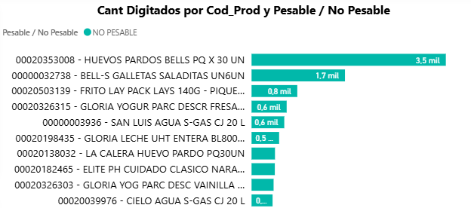
Equipos: Cambio de cajas & impacto en digitados Food y Non Food
↓35%
↓52%

Slide 13
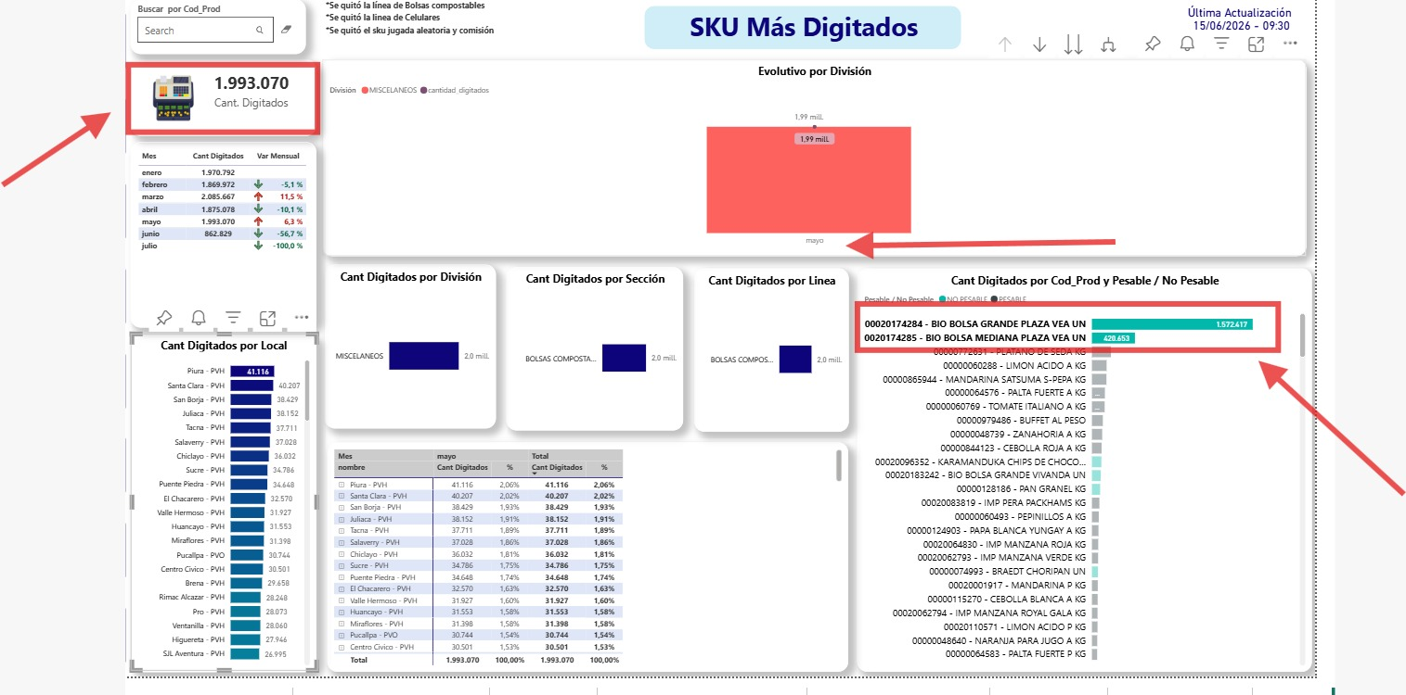
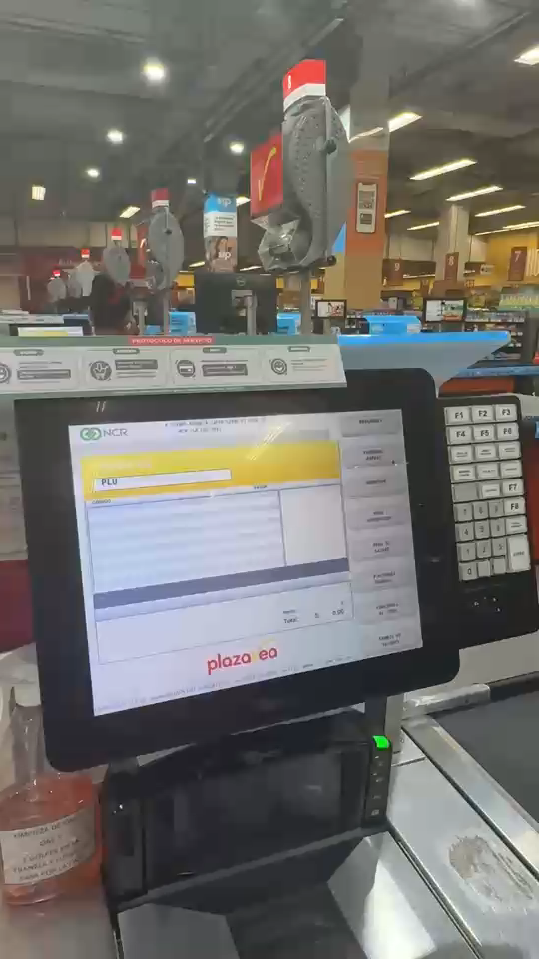
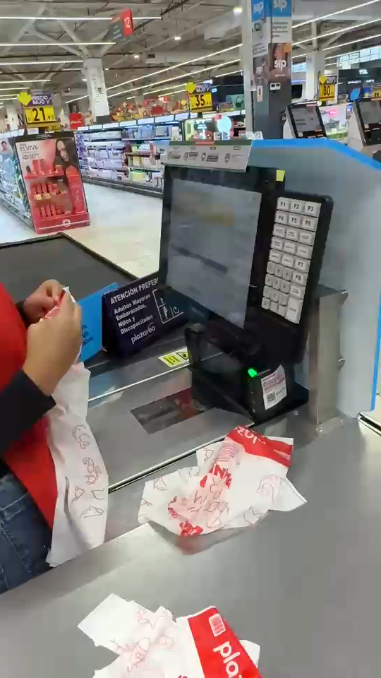
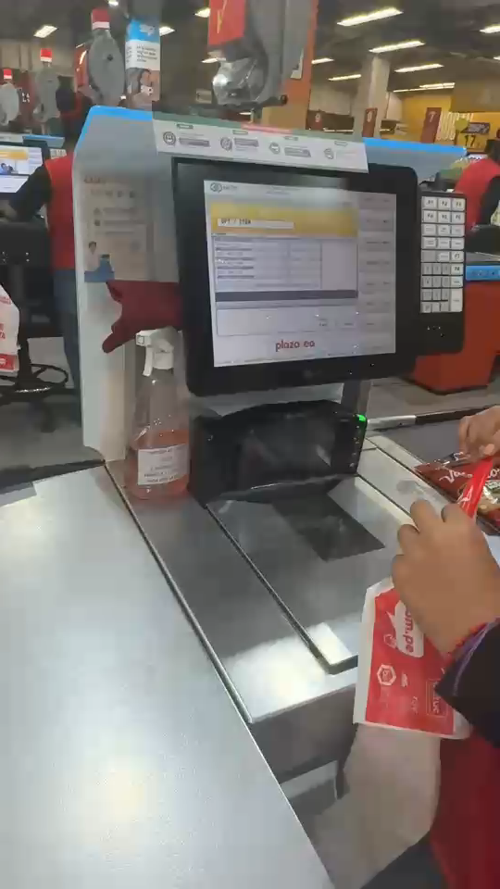
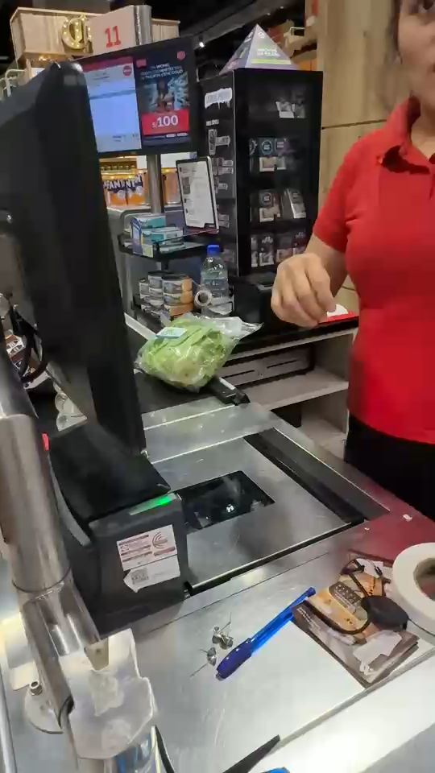
Materiales: Bolsas
Uso de tecla rápida bolsas
Escaneo de Bolsa
Tecla rápida de bolsa
PVV - La Molina
PVV - San Borja
Wong – KM40

Slide 14
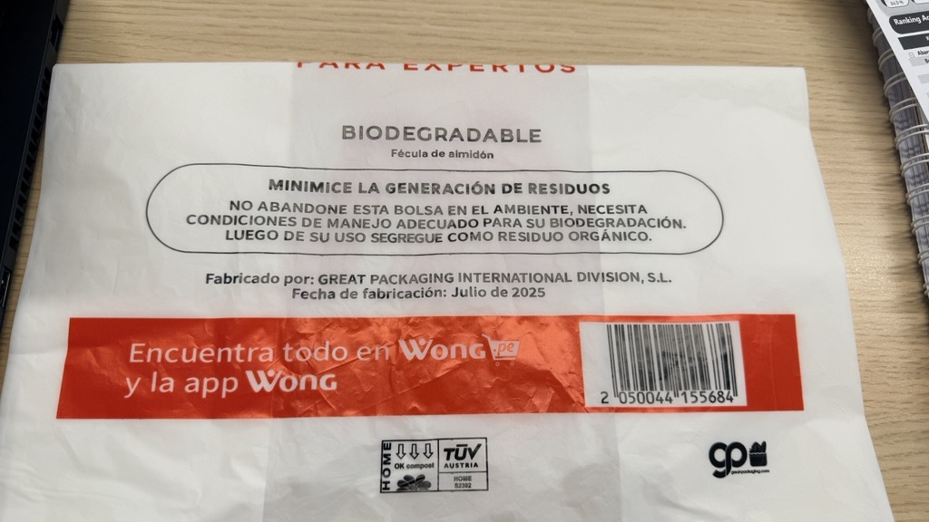
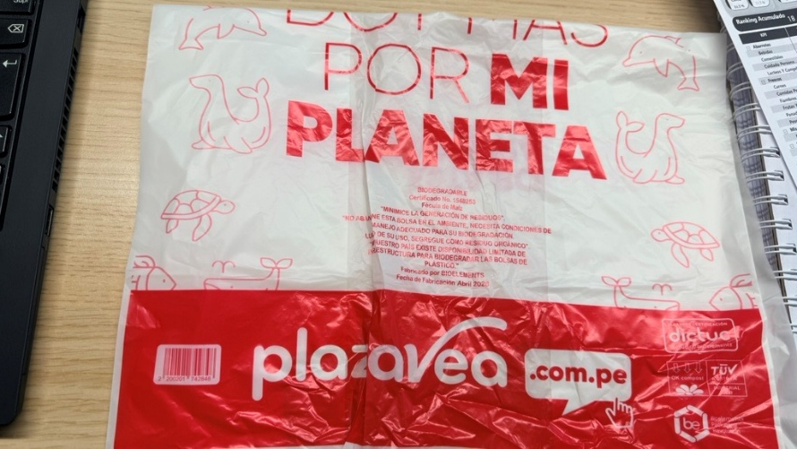
Materiales: Bolsas
Modelo de bolsa wong
Modelo de bolsa Plaza Vea

Slide 15
Gracias!

